Slide 1
Sudoku
204112 Computer Science
Phatchaporn Todkaew 550510600
Panuwat Jantawee 550510603
Supatsorn Boonngan 550510600

Slide 2
วัตถุประสงค์หรือเป้าหมายของโครงงาน
เพื่อสร้างเกมให้เกิดความผ่อนคลายในการเล่น และยังมีส่วนช่วยในการพัฒนาสมองเป็นอย่างมาก ช่วยพัฒนาทักษะทางด้านความคิด, การคิดนอกกรอบ, การตัดสินใจที่รอบคอบ

Slide 3
เทคนิคหรือหลักการที่ใช้ในการพัฒนาโปรแกรม
- การเขียน อ่าน และจัดเก็บข้อมูล โดยใช้ FILE เก็บ High scores - Array 2 มิติ ใช้ในการเก็บค่าของคำตอบบนตาราง - Struct ใช้เก็บข้อมูลผู้เล่น ใน File เพื่อง่ายต่อการจัดการ

Slide 4
ผลการพัฒนาโปรแกรม
start
C
B
Display
Input Keyboard
Play game
How to Play
High Score
Exit
Display page How To Play
Read File Save Stage 1-5
exit
A
Display high score stage 1 to stage 5
B
B

Slide 5
A
Input name player
Display menu stage
Stage 1-5
back
Save point to file sage 1-5
C

Slide 6
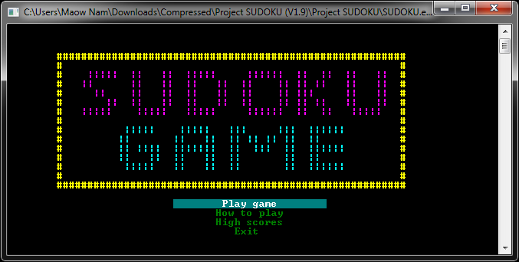
ส่วนต่อประสานกับผู้ใช้
เริ่มแรก ผู้เล่นสามารถเลือกเมนูได้ว่าจะ เล่นเกม,ดูกติกาการเล่น ,ดูอันดับคะแนน,หรือว่าออกโปรแกรม

Slide 7
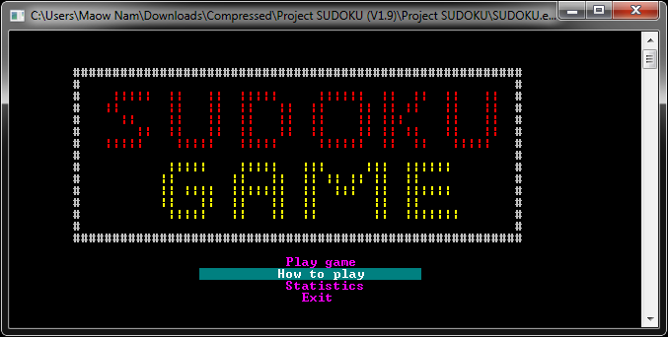
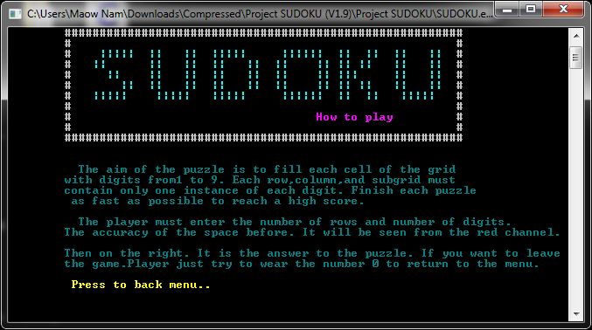
ถ้าต้องการที่จะดูกติกา ให้ผู้เล่นเลื่อนไปกด Enter ที่ How to play ก็จะมีกติกาของเกมแสดงออกมา

Slide 8
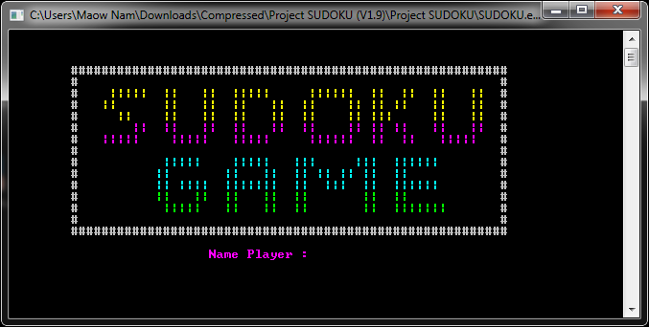
ผู้เล่นกด Enter ที่ Play game ก็จะมีให้ผู้เล่นใส่ชื่อผู้เล่น

Slide 9
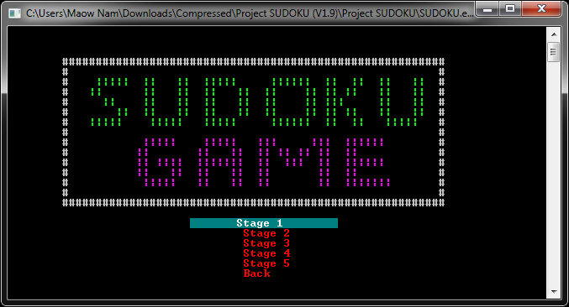
หลังจากผู้เล่นใส่ชื่อเสร็จแล้ว ก็จะมีด่านให้เลือกอยู่ 5 ด่าน ซึ่งแต่ละด่านก็จามีระดับความยากเพิ่มขึ้นไปเรื่อยๆ หากต้องการกลับไปที่เมนู ก็ให้เลื่อนลงมาแล้วกด Back

Slide 10
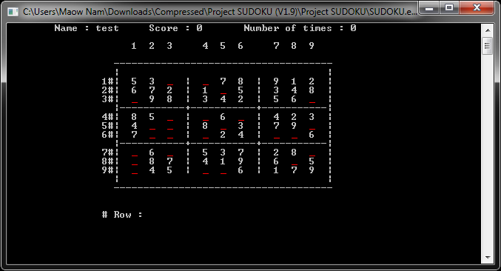
จะปรากฏตารางซูโดกุออกมา โดยจะมีช่องว่างให้ผู้เล่นเติมจากการ Input แถว >คอลัมน์>ค่าที่ต้องการ
ถ้าหากจะจบเกมให้ กด 0

Slide 11
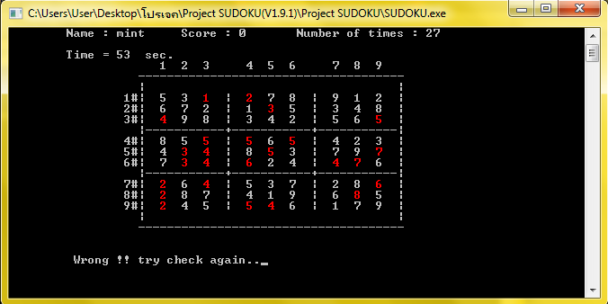
หากคำตอบผิดโปรแกรมจะบอกใหกรอกคำตอบใหม่อีกครั้ง

Slide 12
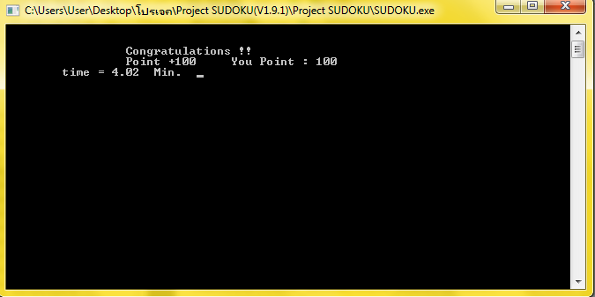
หากคำตอบทุกช่องถูก โปรแกรมจะแสดงคะแนน และเวลาที่ใช้ในการเล่นเกม

Slide 13
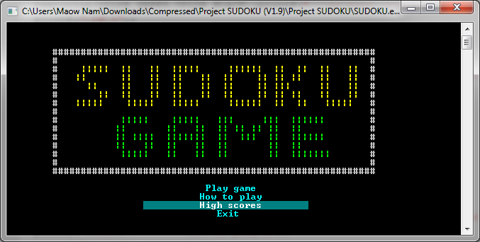
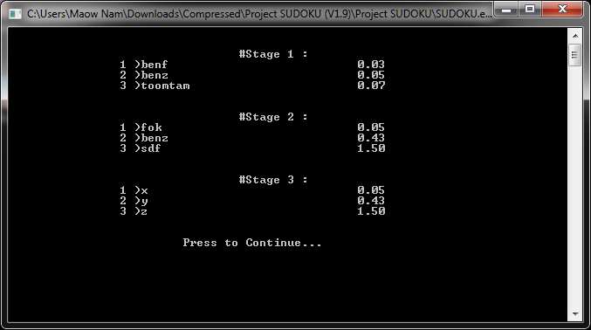
หากต้องการดูอันดับเวลาที่ทำได้ดีที่สุด ให้กด Enter ที่High scores
ก็จะแสดงอันดับผู้เล่นที่ใช้เวลาในการเล่นเกมในแต่ละด่านน้อยที่สุด 3 อันดับ

Slide 14
สรุปผลการดำเนินโครงการ
จุดเด่น : มีการเก็บข้อมูลสถิติของผู้เล่นเอาไว้ และสามารถใช้งานโปรแกรมได้จริง
ข้อจำกัด : รูปแบบของการ input ยังไม่คล่องตัวในการเล่น และด่านที่มีให้เล่นมีจำนวนน้อย

Slide 15
ขอบคุณค่ะ

